Slide 1
CHỮ HOA P
Viết chữ hoa P

Slide 2
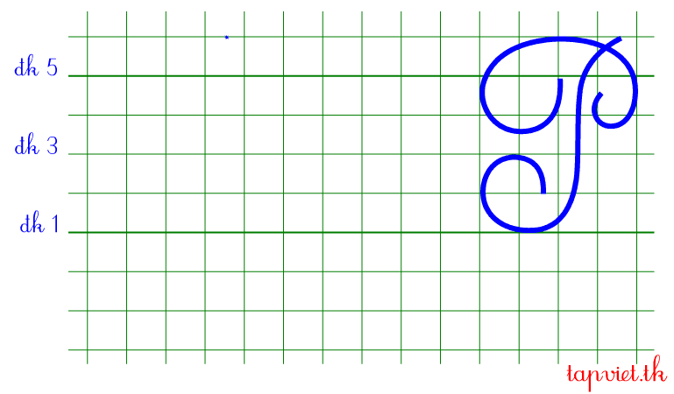
Viết chữ hoa P (cỡ vừa)

Slide 3
Viết chữ hoa P (cỡ nhỏ)

Slide 4
VIẾT ỨNG DỤNG
a. Chữ cái nào được viết hoa?
b. Khoảng cách giữa các chữ ghi tiếng như thế nào?
c. Những chữ cái nào cao 2.5 li ?
→ Chữ P.
→ Khoảng cách giữa các chữ ghi tiếng là 1 con chữ o.
→ Chữ P, g, h.

Slide 5
Luyện viết vở
Học sinh viết vào vở Tập viết 2 tập một

